Slide 1
Применение автокодировщиков для предсказания флуоресценции глиом головного мозга по данным МРТ.
Выполнил студент: Лавренов Виталий Владимирович
Научный руководитель: Шанин Иван Андреевич

Slide 2
Флуоресценция
Флуоресценция - нетепловое свечение вещества
Происходит после ввода вещества «Аласенс»
Позволяет точнее удалять опухоль
Свечение не всегда проявляется
Вещество дорогое

Slide 3
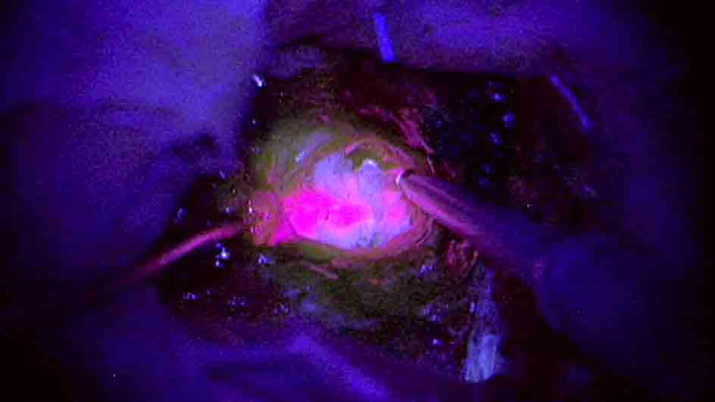

Slide 4
Задача
Предсказать будет ли опухоль светиться.
В случаях когда опухоль не будет светиться это позволит сэкономить препарат

Slide 5
Данные
Данные предоставлены институтом нейрохирургии им. Бурденко
Признаки: Пол, Возраст, Категория, Сторона, Локализация, ASL-перфузия, спектроскопия, Гистология, ИК До операции, ИК На момент выписки, ИК Динамика и т.д.
Признаки в основном категориальные
Кол-во пациентов: 320

Slide 6
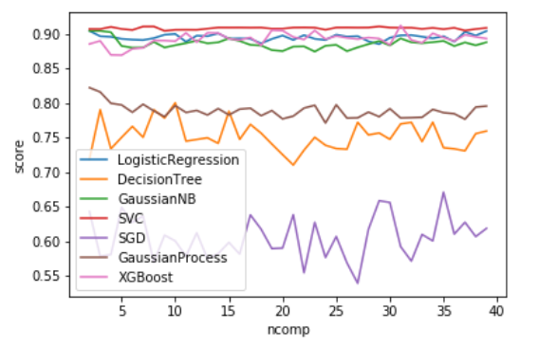
Методы работы
Лог регрессия – 0.88
SVC – 0.91
Boosting – 0.91
Мера качества: f1
Наиболее значимые признаки: 'Возраст', 'Лоб', 'Темя', 'Grade', 'Гистология' и 'Нормирование ASL'

Slide 7
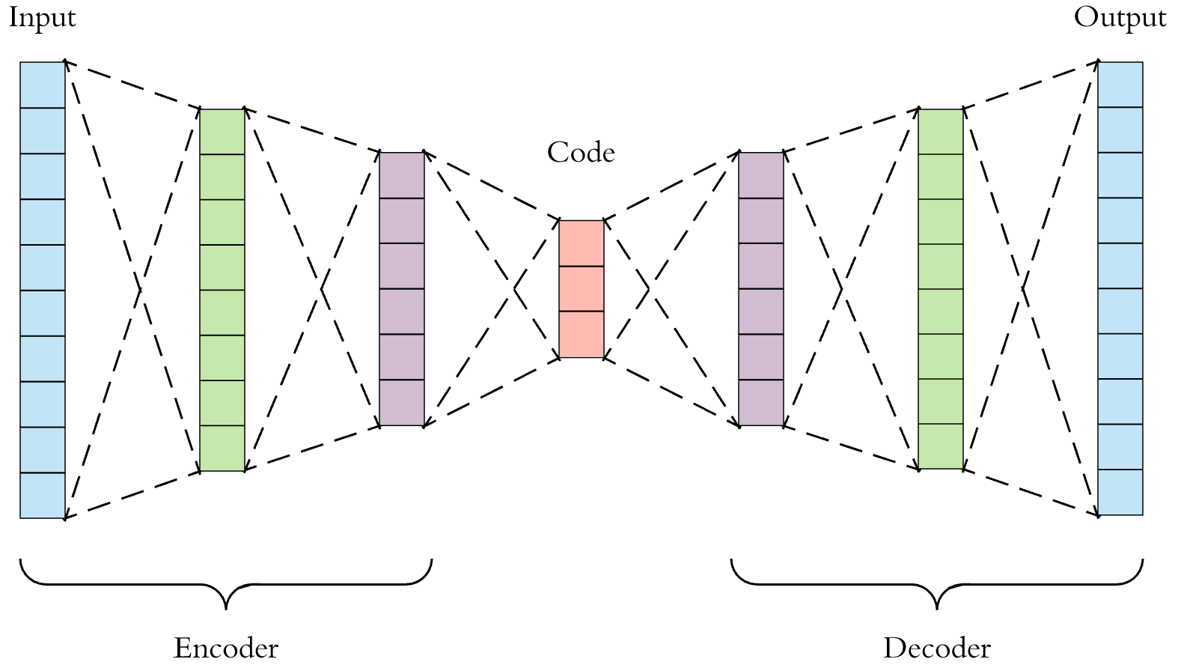
Автокодировщики

Slide 8
Автокодировщики
Deep – глубокие автокодировщики с большим кол-вом скрытых слоев
Convolutional – автокодировщики использующие слои свертки
Regularized – регуляризованные автокодирощики

Slide 9
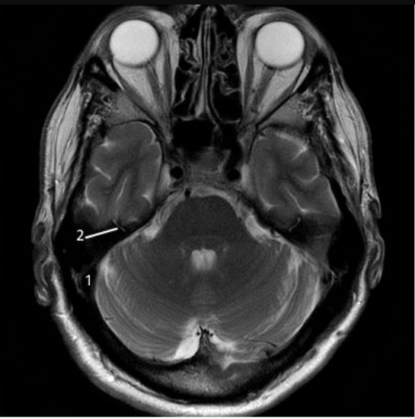
Данные
Снимки МРТ 89 пациентов
Формат DICOM

Slide 10
Результаты
Deep autoencoder: 0.95(boosting)
Convolutional autoencoder: 0.94(boosting)
Sparce autoencoder: in progress

